Slide 1
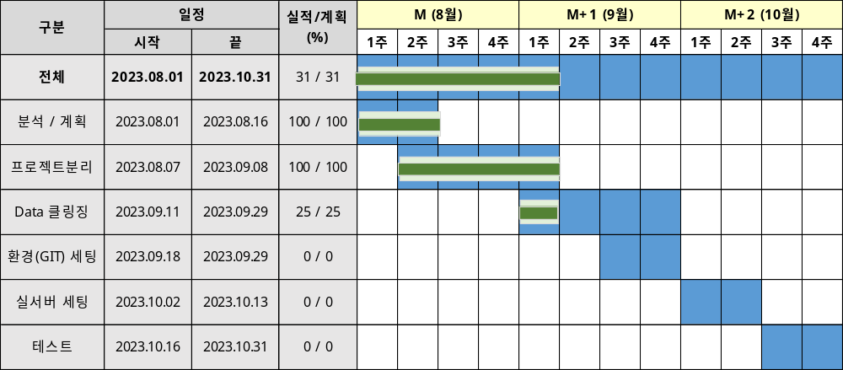
프로젝트명 | OK플라자 클라우드 이전 | 일자 | 2023년 9월 8일
보고기간 | 2023.9.4 ~ 2023.9.8 | 작성자 | 강용준
실행 공정율 | 43% | 계획 공정율 | 43%

Slide 2
2. 주간 업무실적 및 차주 계획
구분 | 금주 실적 (2023.09.04 ~ 2023.09.08 : 5주차) | 차주 계획 (2023.09.11 ~ 2023.09.15 : 6주차)
개발 | 프로젝트 분리 (100%) OK플라자 Front 패키지/소스 정리 - 첨부파일/이미지 업로드 BI 서버로 개발 OK플라자 Admin 패키지/소스 정리 - 첨부파일/이미지 업로드 BI 서버로 개발 OK플라자 BI 패키지/소스 정리 Data 클링징 (25%) Data Cleansing 분석/협의 (100%) 실적조회 화면설계 (10%) 실적조회 개발 (0%) 상품 Cleansing (0%) 주문 Cleansing (0%) | Data 클링징 (25%) Data Cleansing 분석/협의 (100%) 실적조회 화면설계 (10%) 실적조회 개발 (0%) 상품 Cleansing (0%) 주문 Cleansing (0%)
3. 전달 사항
제목 | 내용 | 전달일
Data Cleansing 협의 | 9/7 상품/주문 Cleansing 조건 협의 - OK플라자_Data클링징_20230807.pptx | 2023.08.07
ELB 환경설정 협의 | 9/7 ALB Listener/Target Port 설정 협의 - PTCE) Infra 구성 정보_230905_비트큐브.xlsx 전달함 - PCNI_계정정리_230906_AWS PTCE 공유용.xlsx 전달받음 | 2023.08.07

Slide 3
4. Issue/Risk 관리
Issue / Risk | 제기일 | 이슈 | 계획 종료일 | 완료일

